Slide 1
Chào mừng quý thầy cô
về dự giờ
Môn: Hoạt động trải nghiệm
LỚP 2B- Trường Tiểu học Đoàn Lập
Giáo viên: Cao Thị Cúc

Slide 2
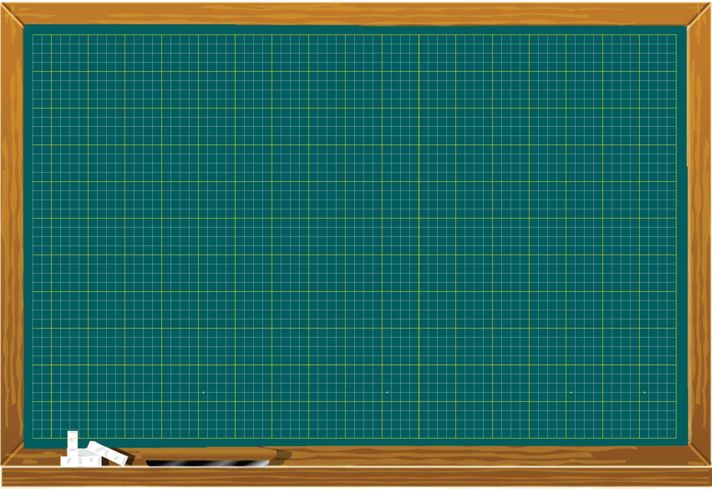
Hoạt động trải nghiệm
Bài 10: Tìm sự trợ giúp để giữ gìn tình bạn

Slide 3
Khám phá

Slide 4
1.Xử lí tình huống Hai con dê tranh nhau qua cầu.
- Thảo luận về cách ứng xử trong tình huống.
Cách ứng xử trong tình huống: Hai bạn không ai nhường ai tranh nhau qua cầu.

Slide 5
Sắm vai ứng xử theo cách phù hợp

Slide 6
Nêu điều em học được qua việc sắm vai
Chúng ta không nên tranh giành nhau mà nên nhường nhịn, giúp đỡ lẫn nhau.

Slide 7
2.Kể những tình huống dẫn đến mâu thuẫn giữa những người bạn.
Hiểu lầm nhau; Không nhường nhịn, chia sẻ cho nhau; Tranh đồ chơi của nhau
Nêu những tình huống có thể nảy sinh mâu thuẫn.

Slide 8
Kể những tình huống mâu thuẫn giữa bạn bè mà em từng gặp.

Slide 9
Thảo luận: Điều gì sẽ xảy ra nếu mâu thuẫn không được giải quyết? Khi chưa làm lành với bạn em cảm thấy thế nào?
Nếu mâu thuẫn không được giải quyết, chúng ta sẽ buồn bực, dễ gây hận thù, ghen ghét

Slide 10
Kết luận
Trong học tập, sinh hoạt và vui chơi với bạn, không tránh khỏi có những mâu thuẫn, tranh cãi nảy sinh. Mâu thuẫn có thể xuất hiện từ lời nói, hành động không hợp lí, bị hiểu lầm. Mâu thuẫn cần được giải quyết tích cực, nếu không, chúng ta sẽ không vui, buồn bực.

Slide 11
3.Tìm kiếm sự trợ giúp của bạn bè, thầy cô.
Tình huống: Bạn A đá bóng trúng người bạn B, bạn A đã ra xin lỗi nhưng B không chịu nên hai bạn xảy ra mâu thuẫn, em hãy đóng vai lên hỗ trợ 2 bạn giải quyết tình huống.

Slide 12
Tình huống: Hoa và Linh là hai bạn chơi thân với nhau. Một hôm Linh không cẩn thận bị mất một chiếc bút máy. Hôm sau đến lớp thấy Hoa đang dùng chiếc bút máy giống hệt chiếc bút máy của Linh, Linh liền bảo Hoa "đây là bút máy của mình bạn trả lại cho mình". Hoa cãi lại " Đây là chiếc bút mẹ mới tặng cho mình hôm sinh nhật". Hai bạn cãi qua cãi lại gây ồn ào cho lớp.

Slide 13
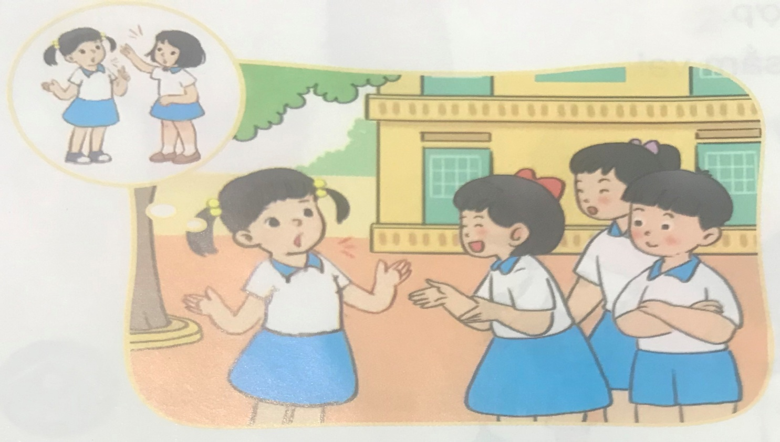
Tâm sự với các bạn khi bị bạn khác hiểu lầm

Slide 14
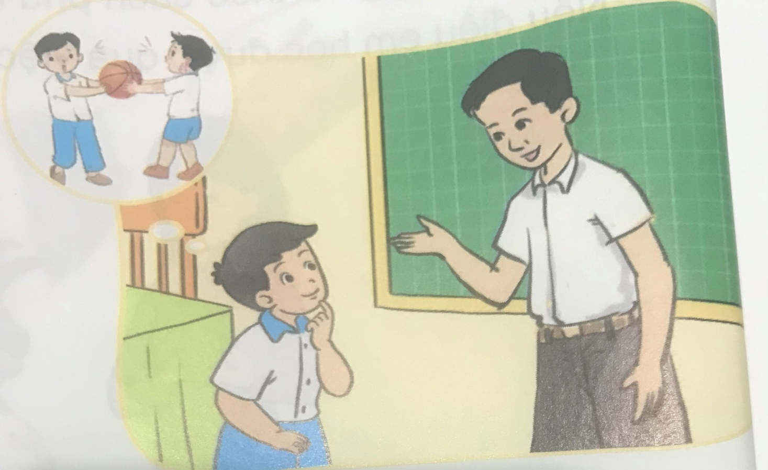
Nhờ thầy cô giúp đỡ khi có mâu thuẫn với bạn.

Slide 15
TỰ MÌNH
NHỜ BẠN BÈ
NHỜ THẦY CÔ
Tự mình
Nhờ thầy cô
Nhờ bạn bè

Slide 16
Hoạt động sau giờ học
Kể với bố mẹ về việc giải quyết mâu thuẫn của em hoặc của bạn bè ở lớp.

Slide 17
Chúc thầy cô luôn mạnh khỏe, công tác tốt
Chúc các em chăm ngoan, học giỏi

